Slide 1

Daniel Rodríguez.
Natali Hernández Cardozo.

Slide 2

Predicción censo del ingreso.
Proyecto Minería de datos, grupo 4.

Slide 3
Predicción censo del ingreso.
Objetivo general:
Predecir según estudio sociodemográfico un modelo para clasificar el censo de ingreso si son superiores, menores o iguales a 50.
Objetivos

Slide 4
Predicción censo del ingreso.
Objetivos Específicos:
Se busca determinar una variable respuesta en función de una o más variables explicativas.
Realizar un análisis predictivo mediante técnicas de minería de datos.
Objetivos

Slide 5
Características
Predicción Predicción censo del ingreso.
del ingreso.
Sus datos pertenecen a la información del 1994.
Tiene 48.842 datos para las variables.
Se extrajo un conjunto de registros razonablemente limpios usando las siguientes condiciones: ((AAGE>16) && (AGI>100) && (AFNLWGT>1)&& (HRSWK>0)).
La tarea de predicción es determinar si una persona gana más de 50K al año.
Su atributo de salida es >50K, <=50K.
Su fecha de publicación o información publicada fue 1 mayo del 1996.
Características de conjunto de datos es Multivariado.
Cumple la función con respecto a tareas Clasificación.
Posee datos faltantes.

Slide 6
Atributos
Predicción censo del ingreso.
Información de 14 atributos:
1. edad: continuo.
2. clase de trabajo: Privado, Auto-emp-no-inc, Auto-emp-inc, Gobierno federal, Gobierno local, Gobierno estatal, Sin pago, Nunca trabajó.
3. fnlwgt: continuo. conjunto de datos del censo de adultos
4. educación: Licenciatura, Algo de universidad, 11.°, Graduado de HS, Escuela profesional, Assoc-acdm, Assoc-voc, 9.°, 7.° a 8.°, 12.°, Maestría, 1.° a 4.°, 10.°, Doctorado, 5.° a 6.°, Preescolar.
5. educacion-num: continua.
6. estado civil: Casado-civ-cónyuge, Divorciado, Nunca casado, Separado, Viudo, Casado-cónyuge-ausente, Casado-AF-cónyuge.

Slide 7
Predicción censo del ingreso.
7. Ocupación: Soporte técnico, Reparación artesanal, Otros servicios, Ventas, Gerente ejecutivo, Especialidad profesional, Manipuladores-limpiadores, Inspección de máquinas, Administración administrativa, Agricultura-pesca, Transporte-mudanza, Casa privada- serv, Servicio de protección, Fuerzas Armadas.
8. parentesco: Esposa, Hijo propio, Esposo, Fuera de la familia, Otro pariente, Soltero.
9. raza: Blanco, Asiático-Pac-Isleño, Amer-Indio-Esquimal, Otro, Negro.
10. sexo: Femenino, Masculino.
11. plusvalía: continua.
12. Pérdida de capital: continua.
13. horas por semana: continuo.
14. país nativo: Estados Unidos, Camboya, Inglaterra, Puerto Rico, Canadá, Alemania, EE. UU. (Guam-USVI-etc), India, Japón, Grecia, Sur, China, Cuba, Irán, Honduras, Filipinas, Italia , Polonia, Jamaica, Vietnam, México, Portugal, Irlanda, Francia, República Dominicana, Laos, Ecuador, Taiwán, Haití, Colombia, Hungría, Guatemala, Nicaragua, Escocia, Tailandia, Yugoslavia, El-Salvador, Trinidad y Tobago, Perú, Hong , Holanda-Países Bajos.

Slide 8
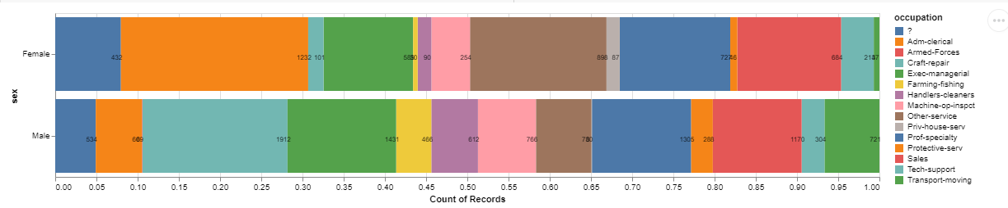
General
Predicción censo del ingreso.
SC4289-1

Slide 9
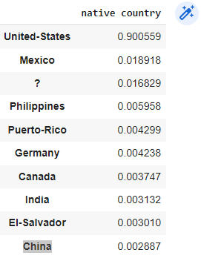
Predicción censo del ingreso.
SC4289-1

Slide 10
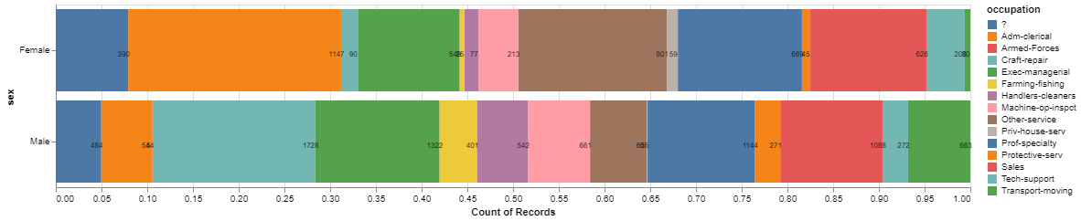
Estados Unidos.
Predicción censo del ingreso.
SC4289-1

Slide 11
Predicción censo del ingreso.
Bibliografía
Kohavi. R, Becker. B. "Conjunto de datos de ingresos del censo", Conferencia Internacional sobre Sistemas Inteligentes Avanzados para el Desarrollo Sostenible, Data Mining and Visualization, 1 Mayo del 1996. https://archive.ics.uci.edu/ml/datasets/Census+Income

Slide 12
Gracias

